Slide 1
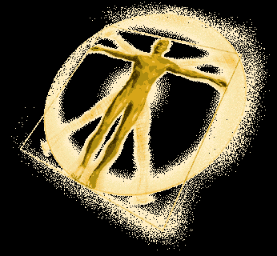
工程图学基础
Engineering Graphics Fundamentals
梁冬泰 Liang Dongtai
Faculty of Mechanical Engineering and Mechanics Ningbo University

Slide 2
画法几何复习

Slide 3
2.1 制图基础知识与工具
2.2 尺寸标注的基本规则（P16－21）
  尺寸前符号区分不同类型尺寸（半径、直径、圆球）
  线性尺寸标注法
  角度尺寸标注法(角度、弧度)
2.3-2.4 几何作图与绘图技能
4.1 投影体系的建立（正投影、水平投影、侧投影）
4.2 点、线、面的投影
  基于投影规律：
  积聚性、实型性、实长性
  长对正、高平齐、宽相等
  直角三角形法求实长与与投影面的夹角
  点分直线的定比分割定律
  平行直线的成定性与平行性
  两直线平行与否的判别（P59）：注意两直线为投影面平行线时的特殊情况
  直角投影定理（P61）
  平面上点与取直线，及判断点是否在平面上

Slide 4
点线面的基本作图
平行问题：
  过已知点作直线平行于已知平面
  过已知点作平面平行于已知直线
  过已知点作平面平行于已知平面：平行平面的表示方法
  过已知直线作平面平行于另已知直线：线与面平行条件
相交问题：
  一般位置直线与一般位置平面相交
  两一般位置平面相交：自己画图完成练习

Slide 5
点线面的基本作图
垂直问题：
  过已知点作直线垂直于已知平面
  过已知点作平面垂直于已知直线(与1类似)
  过已知点作平面垂直于已知平面：（除法线外再多加一任意线)
  过已知直线作平面垂直于已知平面：(过直线上一点作已经平面的法线)
问题总结：
  求实长及与投影面的夹角－直角三角形法
  已经面内的一个投影，求另一个投影
  已经一直线及直线外一点，过此点作直线的平行线
  过一点作已知的水平线、正平线的垂线
  过一点作平面平行于已经直线
  一般位置直线与一般位置面求交点：熟练掌握
  过一般位置直线上一点求相垂直的平面：：熟练掌握
  过一般位置平面上一点求其法线：熟练掌握
  轨迹法：一些规律性轨迹的内容

Slide 6
一般位置直线
Z
Z
b′
a″
b′
B
b″
a′
b″
a′
β
γ
X
O
Y
X
O
α
b
b
A
a″
a
Y
a
Y
投影特性：
1、a b、 a′b′、a″ b″均小于实长； 2 、a b、a′b′、a″ b″均倾斜于
投影轴；3 、 不反映 α 、 β 、γ 实角

Slide 7
线面关系

Slide 8
平行两直线
b′
d′
d′
b′
c′
D
a′
c′
B
X
a′
X
C
b
d
A
b
b
a
c
c
a
1、两平行直线在同一投影面上的投影仍平行。 反之，若两直线在同一投影面上的投影相互平行，则该两直线平行。
2、平行两线段之比等于其投影之比。

Slide 9
相交二直线
d′
d′
b′
b′
k′
k′
a′
B
a′
D
c′
K
X
c′
c
X
C
b
A
c
b
a
k
k
d
a
d
两相交直线在同一投影面上的投影仍相交，且交点属于两直线。反之，若两直线在同一投影面上的投影相交，且交点属于两直线，则该两直线相交。

Slide 10
两直线相交成直角的投影
垂直相交的两直线的投影
定理一： 垂直相交的两直线，其中有一条直线平行于投影面时，则两直线在该投影面上的投影仍反映直角。
定理二： 相交两直线在同一投影面上的投影反映直角，且有一条直线平行于该投影面，则空间两直线的夹角必是直角。
交叉垂直的两直线的投影
定理三： 相互垂直的两直线，其中有一条直线平行于投影面时，则两直线在该投影面上的投影仍反映直角。
定理四： 两直线在同一投影面上的投影反映直角，且有一条直线平行于该投影面，则空间两直线的夹角必是直角。

Slide 11
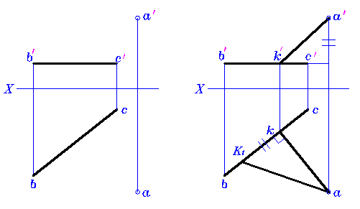
［例］试求A点至水平线BC的距离(投影和实长)。
1）作ak⊥bc，ak∩bc＝k；
2）由k求得k′∈b′c′，则ak、a′k′为距离的两投影；
3）求距离的实长。

Slide 12
例题1 试判断直线AB是否平行于定平面
c′
b′
g′
d′
a′
f′
e′
e
f
d
a
g
b
c
结论：直线AB不平行于定平面

Slide 13
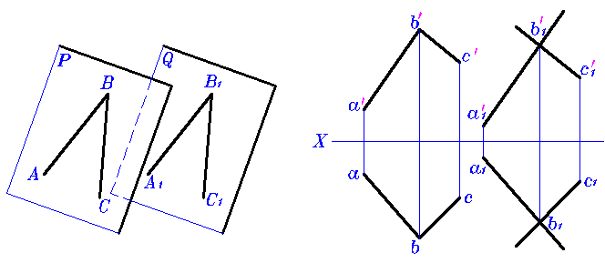
平面与平面平行
两平面相平行的条件是：如果一平面上的两条相交直线分别平行于另一平面上的两条相交直线，则此两平面平行。

Slide 14
以正垂面为辅助平面求线面交点
Q_{V}
f′
c′
步骤：
1、 过EF作正垂平面Q。
1′
k′
b′
2′
a′
2、求Q平面与ΔABC的交线ⅠⅡ。
e′
f
2
a
b
3、求交线ⅠⅡ与EF的交点K。
k
1
c
e

Slide 15
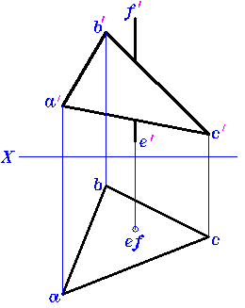
［例2］试求直线EF与△ABC的交点。

Slide 16
求两平面的交线
P_{V}
n′
b′
2′
步骤：
1、用直线与平面求交点的方法求出两平面的两个共有点K、E。
l′
c′
k′
Q_{V}
1′
e’
m′
a′
b
2
m
e
a
k
2、连接两个共有点，画出交线KE。
l
1
c
n

Slide 17
直线与平面垂直的几何条件：若一直线垂直于一平面，则必垂直于属于该平面的一切直线。
L
V
P
C
A
K
E
B
D
H

Slide 18
定理1：若一直线垂直于一平面、则直线的水平投影必垂直于水平线的水平投影；直线的正面投影必垂直于正平线的正面投影。
n′
c′
L
k′
V
a′
e′
b′
P
d′
C
A
K
E
B
a
e
c
D
k
d
b
n
H

Slide 19
定理2（逆）：若一直线垂直于属于平面的水平线的水平投影；直线的正面投影垂直于属于平面的正平线的正面投影、则直线必垂直于该平面。
n′
L
f′
V
P
c′
C
k′
A
a′
b′
K
E
d′
B
f
k
D
a
d
c
H
b
n

Slide 20
两平面垂直的几何条件：若一直线垂直于一定平面，则包含这条直线的所有平面都垂直于该平面。
A
Ⅱ
D

Slide 21
反之，两平面相互垂直，则由属于第一个平面的任意一点向第二个平面作的垂线必属于第一个平面。
A
A
Ⅰ
Ⅰ
Ⅱ
D
D
Ⅱ
两平面垂直
两平面不垂直

Slide 22
例题7：平面由 BDF给定，试过定点K作平面的法线。
n′
f′
c′
k′
a′
b′
d′
f
k
a
d
c
b
n

Slide 23
例11 试过定点 A 作直线与已知直线EF正交。
f′
a′
e′
e
a
f

Slide 24
分析
过已知点A作平面与已知直线EF交于点K，连接AK，AK即为所求。
A
E
K
F
Q

Slide 25
作图过程
f′
f′
2′
2′
k′
1′
a′
1′
a′
e′
e′
P_{V}
e
e
2
a
2
a
k
f
f
1
1

Slide 26
四、换面法六个基本问题
（一）、把一般位置直线变为投影面平行线
（二）、把投影面平行线变为投影面垂直线
（三）、把一般位置直线变为投影面垂直线
（四）、把一般位置平面变为投影面垂直面
（五）、把投影面垂直面变为投影面平行面
（六）、把一般位置平面变为投影面平行面

Slide 27
把一般位置直线变为投影面垂直线
b′
a′
V
X
H
b
X
a
H₁
a₂ b₂
V₁
H
b₁′
X
V₁
a₁′

Slide 28
（六）、把一般位置平面变为投影面平行面
a₂′
b₂′
X₁
V
H₁
d₂
b₁
c₂′
b′
a₁
d₁
V₂
d′
H₁
c₁
X₂
a′
c′
V
X
H
b
d
a
c

Slide 29
点C属于直线AB，距点A为20mm，求A的投影。
b′
a′
X
b
a

Slide 30
［例3］已知四边形平面ABCD的H投影abcｄ和ABC的V 投影a′b′c′，试完成其V投影 。
a′
ｄ′
1）连接a、c 和a′c′得辅助线AC 的两投影；
e′
b′
2）连接b、ｄ，bｄ交ac于e；
c′
3）由e在a′c′上求出e′；
X
a
ｄ
4）连接b′e′，在b′e′上求出ｄ′；
e
b
5）分别连接a′ｄ′及 c′ｄ′，即为所求。
c

Slide 31
做一正平线，使其距V面的距离为20mm，做一水平线，距H面为30mm。
X

Slide 32
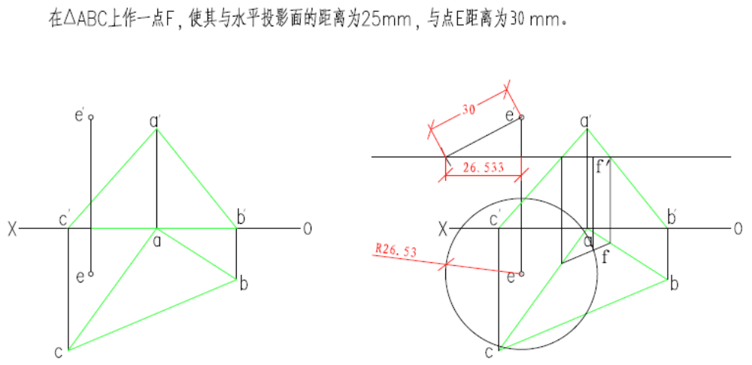
习题练习
_

Slide 33
其他类综合题：
例 已知等腰△ABC的底边为AB，顶点C在直线EF上，完成△ABC的的二面投影。
a’
e’
b’
f’
X
O
a
e
b
f

